Slide 1
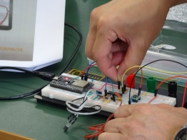
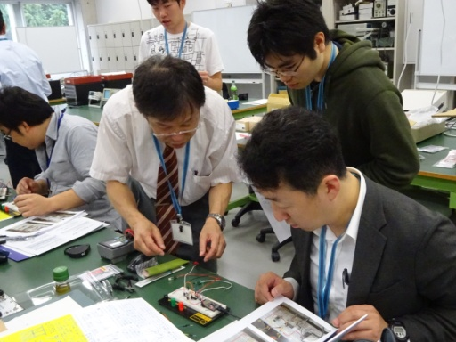
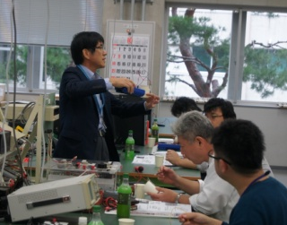
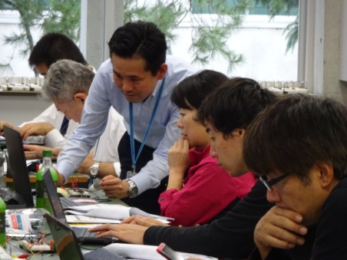
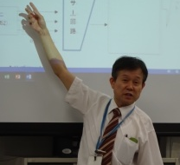
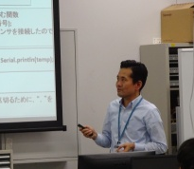
中核人材育成講座
IoTを支えるセンサ技術講座
2
本講座は、多方面に普及している IoT の技術を、座学と実験・実習によって修得して頂くことを目的とします。実際にセンサ回路を作製し、ソフトを制作しながらセンサやインターネット活用の技術を学ぶことが出来ますので、IoT技術を駆使したシステムに関係される方はもちろんのこと、センサやIoT全般の技術動向に関心をお持ちの方にもお勧めします。
10/19
(前半)
《講義と実験》
IoTで必要な各種センサの基本的な原理や応用、技術動向、課題など幅広く分かりやすく紹介し、理解を深める
●いろいろなセンサの種類と特徴
・IoT化におけるセンサ（スマートセンサ） ・フィジカルセンシング
分野のセンサ ・ケミカルセンシング分野のセンサ
・いろいろなセンサの基本原理
●IoT社会におけるセンサの応用と活用、将来展望
●主なセンサの原理・特長と基礎実験
・温度センサ ・圧力センサ ・光センサ
・ON-OFFセンサ（スイッチ)
【講師】 野田 和俊 氏
国立研究開発法人
産業技術総合研究所
主任研究員
日 時
2019年10月19日(土)
10月26日(土)
9：30～16：00
10/19
(後半)
10/26
(前半 )
《実習》
●作製するIoTセンサ回路の解説
・全体システムの解説
使用センサ(温度･光･加速度) およびマイコン
・アナログセンサ回路の設計方法
●IoTセンサ回路の作製
・ブレッドボードを用いた回路の作製
● IoTセンサ回路の完成
・回路の動作確認
【講師】 佐野 勇司
東洋大学 理工学部
電気電子情報工学科
教授
～
10/26
(後半)
《実習》
●マイコン開発の基礎
・LEDを点滅させる（デジタル出力）
・シリアル通信 （マイコンからパソコンへ データを送る）
・アナログ電圧を取り組む （AD変換：センサデータの取得）
●マイコンをクラウドに接続し，デー タをブ ラウザで確認する
・IBM Cloudへの接続
・クラウド側アプリの製作
・センサデータの可視化 （スマホ、PCを利用して）
【講師】 横田 祥
東洋大学 理工学部
機械工学科
准教授
■会 場：東洋大学 川越キャンパス
東武東上線 鶴ヶ島駅東口から徒歩10分
（新西門まで）
■お申し込み方法
・FAX：裏面の「受講申込書」をご利用ください。
・WEBサイトから：HPから「受講申込書」をダウンロード
のうえ、FAXまはE-mailでお申し込みください。
■詳しい講座案内をご希望の方は、下記までお問い合わせいただくか、HPをご覧ください。 URL：https://www.toyo.ac.jp/research/industry-government/pec/course/
■申し込み期限：10月15日(火)
■受講料：20,000円 (2日間)
東洋大学産学協同教育センター TEL：049-239-1646 E-mail：tpec@toyo.jp

Slide 2
中核人材育成講座『IoTを支えるセンサ技術講座』受講申込書
【東洋大学産学協同教育センター行き FAX：049-239-1937】 受講申込期限＝10月15日(火)
企業名
住所 〒
ご担当者 | 氏名 (ふりがな )
 | 所属部署・役職
 | E‐mailアドレス
 | 緊急時(自然災害、公共交通機関の乱れ等による講座中止の場合)のご連絡先(携帯電話、E‐ｍailアドレス)
 | TEL | FAX
受講者氏名 (ふりがな )
所属部署・役職
年齢： 該当するところに○印を付けて下さい。 ［ 20歳代 30歳代 40歳代 50歳代 60歳以上 ］
ご自身の担当業務内容について具体的にお教え下さい。
受講に関してご意見、ご要望がございましたら、ご記入下さい。
受講者氏名 (ふりがな )
所属部署・役職
年齢： 該当するところに○印を付けて下さい。 ［ 20歳代 30歳代 40歳代 50歳代 60歳以上 ］
ご自身の担当業務内容について具体的にお教え下さい。
受講に関してご意見、ご要望がございましたら、ご記入下さい。
★申込後、こちらより連絡がない場合は、必ず産学協同教育センターまでご連絡をお願いします。
※申込書の記載内容は、当センターで作成保管する受講者台帳の基礎データとなります。各受講者に対し、より効果的な研修機会を提供
するためのものであり、それ以外に使用することなく個人情報保護法の趣旨にのっとり、適切に取扱いいたします。

